Slide 1


Slide 2









Imperfekt

Slide 3

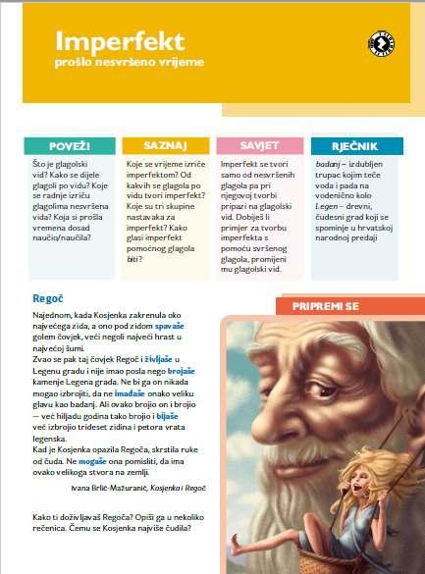
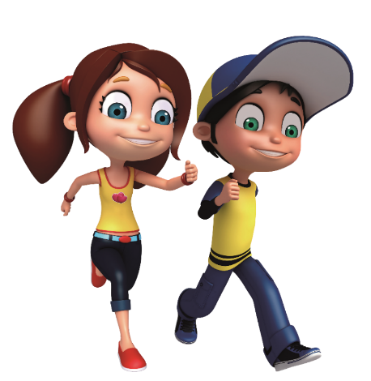

POVEŽI
Što je glagolski vid? Kako se dijele glagoli po vidu? Koje se radnje izriču glagolima nesvršena vida? Koja si prošla vremena dosad naučio/naučila?

Slide 4
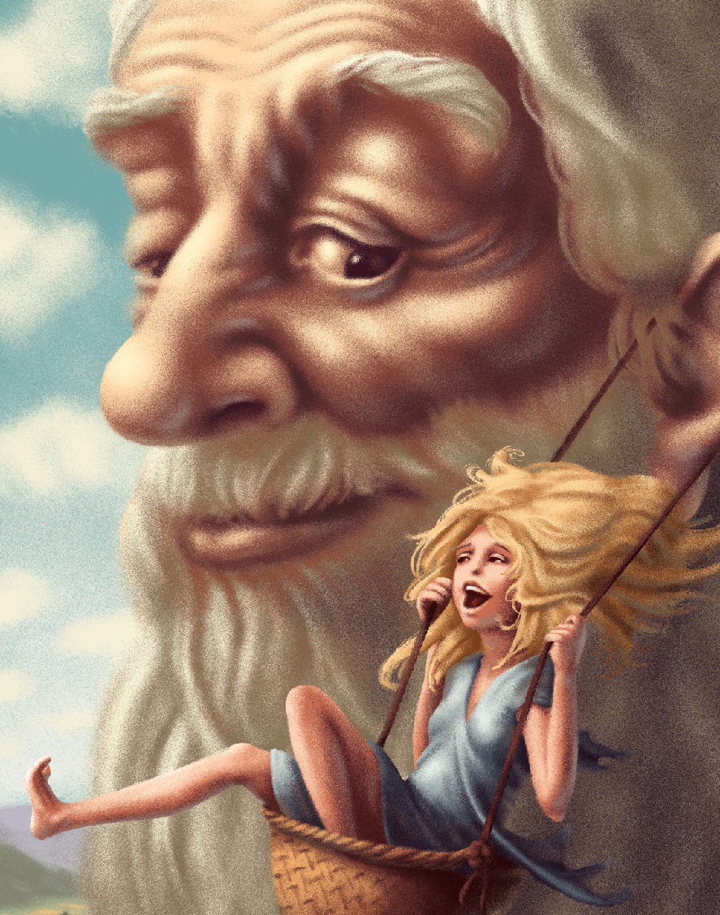
Kosjenka i Regoč
Zvao se pak taj čovjek Regoč i življaše u Legenu gradu i nije imao posla nego brojaše kamenje Legena grada. Ne bi ga on nikada mogao izbrojiti, da ne imađaše onako veliku glavu kao badanj. Ali ovako brojio on i brojio — već hiljadu godina tako brojio i bijaše već izbrojio trideset zidina i petora vrata legenska.
Kad je Kosjenka opazila Regoča, skrstila ruke od čuda. Ne mogaše ona pomisliti, da ima ovako velikoga stvora na zemlji.
PRIPREMI SE
U kojem se vremenu događa radnja dijela priče koju si pročitao/pročitala? Jesu li istaknute riječi česte u svakodnevnoj komunikaciji?
prošlo vrijeme

Slide 5


Promotri istaknute primjere. Kojega su glagolskoga vida glagoli: spavati, čuti, tresti?
Pod zidom spavaše golem čovjek.
Kosjenka čujaše Regočev glas.
Regoč tresijaše košić s Kosjenkom.
NAUČI
IMPERFEKT
Imperfektom se izriče prošla nesvršena radnja.
glagoli nesvršenog vida

Slide 6
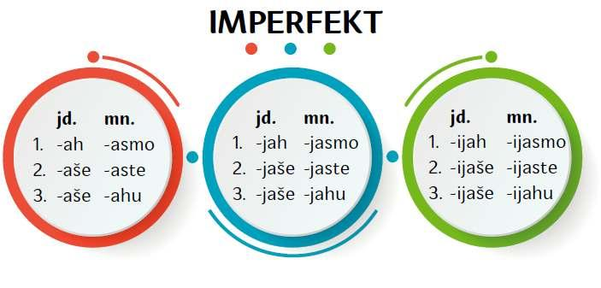
Tri su skupine nastavka za imperfekt. Promotri nastavke. Spreži glagole: spavati, čuti i tresti u imperfektu.
NAUČI
TVORBA IMPERFEKTA
Tvori se samo od nesvršenih glagola tako da se glagolskoj osnovi dodaju nastavci.
spavah
čujah
tresijah
glagolska osnova → -ah, -jah, -ijah

Slide 7
Promotri oblike glagola biti u imperfektu. Gdje ih često možemo pročitati?
imperfekt pomoćnog glagola biti
NAUČI
jd. mn.
1. bijah 1. bijasmo
2. bijaše 2. bijaste
3. bijaše 3. bijahu
IMPERFEKT GLAGOLA BITI
Vrlo čest je oblik u pripovjednim tekstovima – bajkama.
Bijaše jednom jedan kralj….

Slide 8
Promotri primjere. Kada se najčešće upotrebljavaju aorist i imperfekt?
NAUČI VIŠE
aorist
UPORABA AORISTA I IMPERFEKTA
„Cikću, vrište, guraju se i krevelje. Sol prosuše, kvas proliše, brašno rastepoše – sve od velike radosti.”
Aorist se upotrebljava u pripovijedanju kad se želi postići živost i izražajnost radnje. Imperfekt i aorist česta su glagolska vremena u dijalektnoj književnosti i tekstovima starijih hrvatskih pisaca.
imperfekt
„Sve je pošlo po dobru, no najljepše od svega bijaše, što imađahu nasred sela krasnu kulu od gorskog mramora, a navrh kule bijahu učinili vrt.”

Slide 9
Promotri primjere. Koji se glasovi stapaju s glasom j u tvorbi imperfekta?
TOČNO PIŠI I GOVORI
mlatiti mlat + -jah = mlaćah
voditi vod + -jah = vođah
moliti mol + -jah = moljah
goniti gon + -jah = gonjah
→
t + j = ć
GLASOVNA PROMJENA
→
d + j = đ
Pri tvorbi imperfekta suglasnici t, d, l, n stapaju se sa suglasnikom j u nove glasove ć, đ, lj, nj.
→
l + j = lj
→
n + j = nj

Slide 10


Jutros Iteo ne isplovi. Još uvijek ležaše na brodiću zatvorenih očiju. Dugo u noć u selu seljani pjevahu i plesahu. Tek kad oni pred jutro odoše, Iteo zaspa smireno.
UVJEŽBAVANJE
Podcrtaj glagole u aoristu i imperfektu.
Prepiši rečenicu tako da zamijeniš glagole u perfektu s aoristom i imperfektom. Pazi na glagolski vid.
Dan se već objavio i otkrivao je lice kopnu i moru.
Dan se već objavi i otkrivaše lice kopnu i moru.
_____________________________________________

Slide 11






U ulomcima iz Regoča pronađi 12 glagola u imperfektu.
Riješi niz zadataka i provjeri svoje znanje aorista i imperfekta.
PONOVI
Poslušaj audiosažetak o imperfektu i ponovi svoje znanje.
Samovrednuj svoje znanje rješavajući izlaznu karticu.
Riješi križaljku upisujući točne oblike imperfekta.

